Slide 1
BUS101_Bedriftsøkonomiske sammenhenger
Forelesning #4; Finansregnskapet Del II
Onsdag, 5. oktober 2022
Stig A. Aune
stig.aune@nmbu.no
T413
918 47 073

Slide 2
Dagens agenda
Forelesning #4; Finansregnskapet Del II
Onsdag, 5. oktober 2022
Tips om «eksamensteknikk»; hvordan angripe en kortsvarsoppgave
Utgifter, kostnader og utbetalinger – ikke det samme
Om anskaffelse av anleggsmidler og avskrivninger
Hvordan utgifter etter periodisering ender opp som kostnader
Regnskapsanalysens fem trinn
Noen betraktninger rundt begrepet arbeidskapital
«Cash is king»
Bærekraftsrapportering
Etikk og lovgivning
Oppsummering + Kahoot
BUS101_Bedriftsøkonomiske sammenhenger
s. 2

Slide 3
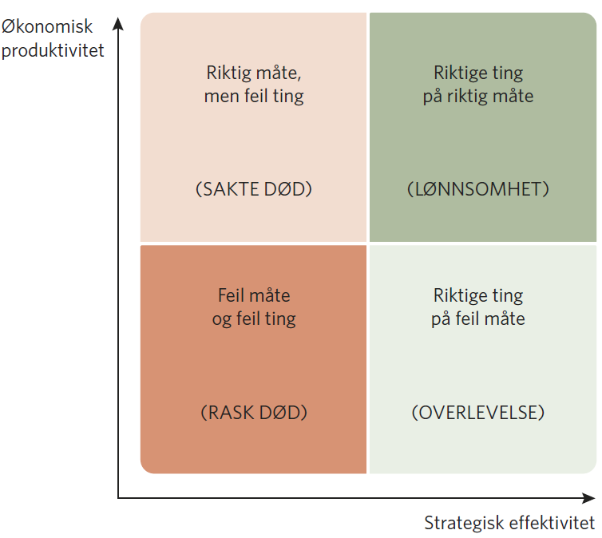
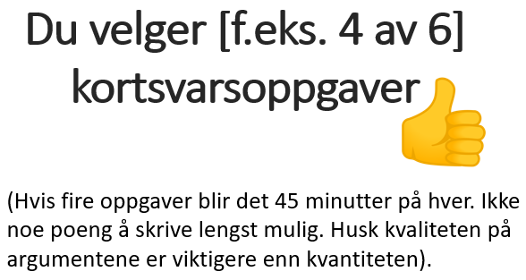
TIPS OM «EKSAMENSTEKNIKK»; HVORDAN ANGRIPE EN KORTSVARSOPPGAVE
Resultatet er en «målestokk» på om det skapes verdier og dermed om bedriften opererer produktivt og effektivt.
Positivt økonomisk resultat skaper verdier.
Produktivitet
Effektivitet
La oss si at et av spørsmålene er:
«Drøft hvorfor bedrifter må være økonomisk lønnsomme».
Overskudd skal dekke kostnadene som kreves for å overleve
Gjøre nyinvesteringer
Innovere,
Kundetilpasning og markedsutvikling.
Investeringer viktig fordi… teknologisk utvikling, beholde og tiltrekke seg nye medarbeidere, opptre bærekraftig osv.
Innovasjon og nyskapning er viktig fordi ….
Kundetilpasning og markedsutvikling er viktig fordi ….
positiv kontantstrøm / tilbakeholdte overskudd
fremstå som attraktiv nok for å få lån i banken
kunne tiltrekke seg ekstern risikokapital fra eksisterende eller potensielle nye eiere (utstedelse av flere aksjer).
Kontantstrøm er ….
Økonomiske overskudd sikrer tilførsel av kapital til å kunne ekspandere
Banken krever nemlig….
Eierne forventer verdistigning og utbytte på aksjene…
BUS101_Bedriftsøkonomiske sammenhenger
s. 3

Slide 4
Utgifter, kostnader og utbetalinger – ikke det samme
En utgift er en betalingsforpliktelse som gjenytelse for en vare eller tjeneste man har mottatt
Kostnad verdien av ressurser et foretak har brukt for å skape inntekter
En utbetaling er å dekke en betalingsforpliktelse
Utgifter, kostnader og utbetalinger er som regel ikke sammenfallende i tid. Utgifter og utbetalinger inntreffer på et eller annet tidspunkt, mens kostnader i de fleste tilfeller påløper over et tidsrom.
BUS101_Bedriftsøkonomiske sammenhenger
s. 4

Slide 5
Utgifter, kostnader og utbetalinger
Eksempel 1
En varebil fylles med 40 liter drivstoff til en pris på kr 25 per liter.
Nå har det oppstått en utgift på kr 1 000 (og en tilhørende betalingsforpliktelse).
Når det betales for tankfyllingen skjer det en utbetaling på kr 1 000
Når man senere kjører en tur med bilen og bruker for eksempel 10 liter, så utgjør (drivstoff-)kostnaden for akkurat denne turen kr 250.
BUS101_Bedriftsøkonomiske sammenhenger
s. 5

Slide 6
Utgifter, kostnader og utbetalinger
Eksempel 2
Den 1. november 2020 betaler en bedrift forsikringspremie for perioden 1. november 2020 til 31. mars 2021 med kr 30 000.
Anskaffelsen (utgiften) finner sted i november 2020, mens forbruket (kostnaden) skal fordeles jevnt over 5 måneder.
Når vi skal finne forsikringskostnaden for november og desember 2020, må utgiften periodiseres (dvs. henføres til den perioden den gjelder for).
Vi ser her at kostnaden blir kr 6 000 per måned (30 000/5), og dermed kr 12 000 samlet for november og desember 2020.
Det resterende beløpet på kr 18 000 overføres til år 2021 (og fordeles med kr 6 000 per måned for januar, februar og mars).
BUS101_Bedriftsøkonomiske sammenhenger
s. 6

Slide 7
Utgifter, kostnader og utbetalinger
Eksempel 3
I juli 2021 kjøper et foretak inn varer for kr 380 000. Lagerbeholdningen per 01.07.2021 var på kr 120 000, mens lagerbeholdningen per 31.07.2021 var verdsatt til kr 150 000.
Lageret økte i juli med kr 30 000. Det betyr at bedriften har kjøpt inn mer varer enn den har forbrukt (mao. forbrukt varer for kr 30 000 mindre enn det som har vært anskaffet).
Vareforbruket (kostnaden) blir dermed kr 350 000 i juli. Skal vi finne resultatet for måneden, må vi sammenstille kostnaden på kr 350 000 med inntektene fra samme måned.
Lageret på kr 150 000 i dette enkle eksemplet blir overført til utgående balanse (UB) per 31.07.2021 og vil utgjøre inngående balanse (IB) per 01.08.2021.
Dersom vi hadde kjøpt inn mindre varer enn vi hadde solgt i juli, ville verdien av lageret ha sunket, og kostnaden for juli ville ha blitt større enn utgiften i juli. Dette bringer oss til «lagerlikningen»:
Varekostnad = IB varelager + varekjøp – UB varelager
Varekostnad = 120 000 + 380 000 – 150 000 = 350 000
BUS101_Bedriftsøkonomiske sammenhenger
s. 7

Slide 8
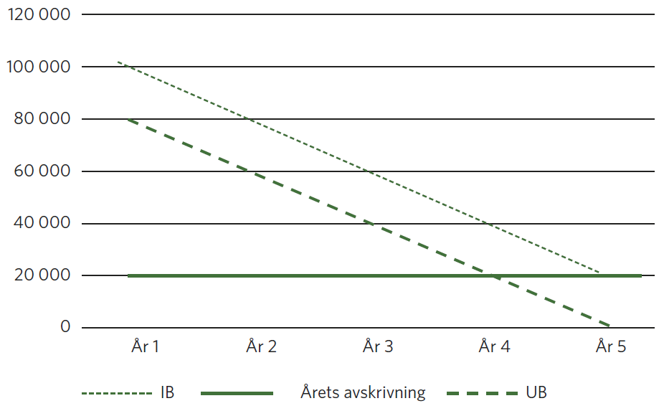
Om anskaffelse av anleggsmidler og avskrivninger
En bedrift går til anskaffelse av en kopimaskin med antatt økonomisk levetid på fem år (i dette ligger det at den vil falle i verdi pga. slitasjen og den tekniske utviklingen, og i prinsippet antatt være lite egnet eller utrangert etter 5 år).
Det ville derfor være feil og villedende å belaste anskaffelsesåret for hele verdifallet.
For å få riktigst mulig vurdering av periodens resultat/ verdiskapning, må verdifallet fordeles over 5 år (altså over den økonomiske levetiden).
Kopimaskinen er en eiendel som vises i balansen, og verdifallet et forbruk av maskinen og dermed en kostnad som påvirke resultatrapporteringen.
Lineære avskrivninger finnes ved å fordele forbruket av anleggsmidlet over levetiden i like beløp, dvs. 1/5 av anskaffelseskostnaden hvert år.
Merverdiavgiften (mva.) forutsettes å være fradragsberettiget og skal derfor trekkes fra. I dette eksemplet blir følgelig anskaffelseskostnaden kr 100 000 (kr 125 000 / 1,25 (med 25 prosent mva.)
De årlige avskrivningene blir kr 20 000 (kr 100 000 · 1/5), og restverdien minker med samme beløp, dvs. kr 20 000 hvert år.
Periodiseringen av verdifallet = avskrivningskostnaden
BUS101_Bedriftsøkonomiske sammenhenger
s. 8

Slide 9
Hvordan utgifter etter periodisering ender opp som kostnader
Anskaffelse innsatsfaktorer
Lager
Drift
Salg (fakturert)
Inngående vare-beholdning
Beholdning av varer under tilvirkning og egenproduserte ferdigvarer
Materialer
Komponenter
Varer
+ varekjøp
Salgsinntekt
- utgående varebeholdning
Vareforbruk / materialkostnad
= vareforbruk
Periodisering
av ikke-fakturert arbeid
- materialkostnad
Arbeidskraft
Periodisering
Lønn
+ sos. kostn.
= Lønnskostnader
- lønnskostnader
Energi
Husleie
Rekvisita
Tjenester
Periodisering
Driftskostnader
- driftskostnader
Anleggsmiddel
Periodisering
Avskrivninger
= DRIFTSRESULTAT
Utgift oppstår ved anskaffelse av innsatsfaktor
Kostnad oppstår ved forbruk av innsatsfaktor
Inntekt oppstår når produsert vare/tjeneste er fakturert
BUS101_Bedriftsøkonomiske sammenhenger
s. 9

Slide 10
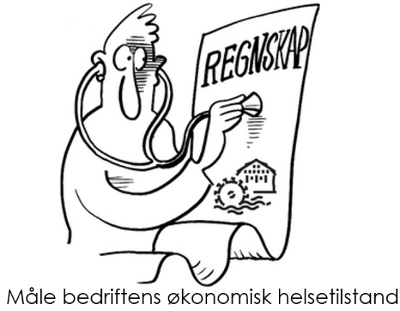
Regnskapsanalyse
Vurderinger vi foretar av en virksomhets økonomiske tilstand og utvikling på grunnlag av historiske regnskapsdata eller budsjetter
Tenk på regnskapsanalyse som «storytelling»
BUS101_Bedriftsøkonomiske sammenhenger
s. 10

Slide 11
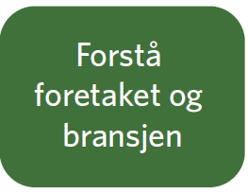
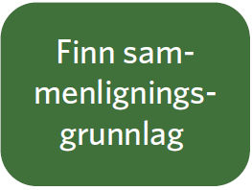
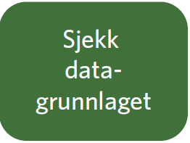
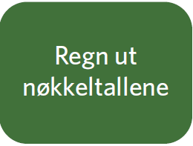
De fem trinnene i regnskapsanalysen
Arbeidskrav #2
BUS101_Bedriftsøkonomiske sammenhenger
s. 11

Slide 12
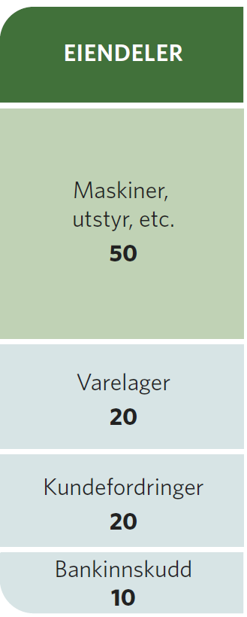
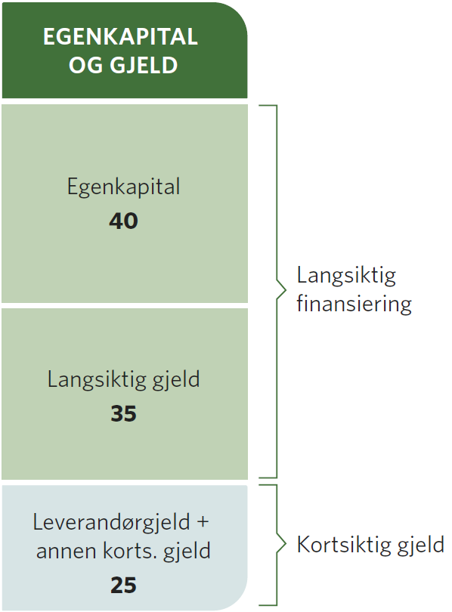
Arbeidskapital («Working Capital»)
Arbeidskapital =
differansen mellom omløpsmidler og kortsiktig gjeld (OM-KG)
Poenget er å klassifisere det som lett kan «cashes inn» for å betale gjeld.
De kortsiktige postene, det vil si omløpsmidlene og den delen av gjelden som forfaller innen de neste 12 månedene, er det vi trenger for å regne ut nivået på arbeidskapitalen.
I denne fiktive balanseoppstillingen utgjør følgelig arbeidskapitalen 25 (20 + 20 + 10 – 25)
BUS101_Bedriftsøkonomiske sammenhenger
s. 12

Slide 13
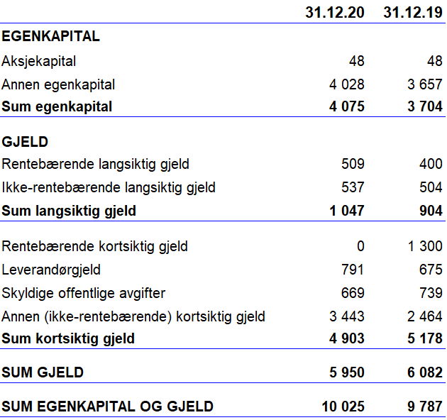
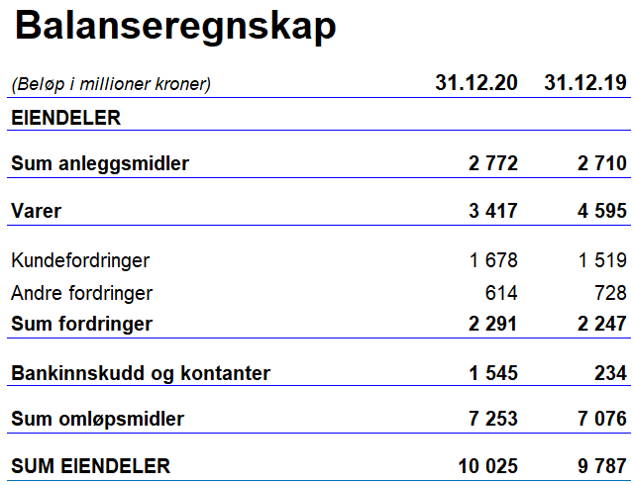
Arbeidskapital («Working Capital»)
Arbeidskapital
7 253
7 076
- 4 903
- 5 178
= 2 350
= 1 898
BUS101_Bedriftsøkonomiske sammenhenger
s. 13

Slide 14
Arbeidskapitalen som en funksjon av driftskretsløpet
Leverandører
Handelsvarer
Anleggs-midler
Egenkapital
Likvider
Råvarer
Varer i arbeid
Ferdig-varer
Kunde-fordringer
Halvfabrikata
Langsiktig gjeld
Produksjonsmateriell
Omløps-midler
(OM)
AK = OM-KG
Reservedeler
Kortsiktig
Gjeld
(KG)
Arbeid
BUS101_Bedriftsøkonomiske sammenhenger
s. 14

Slide 15
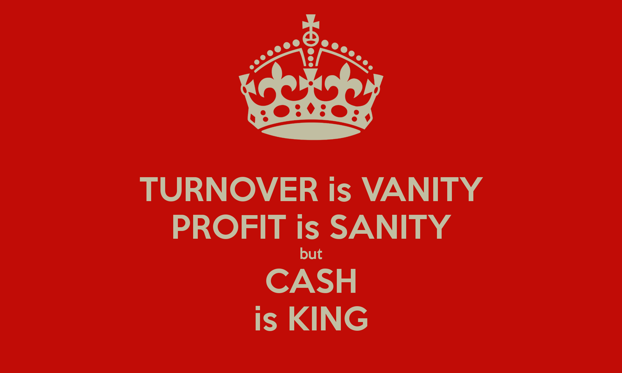
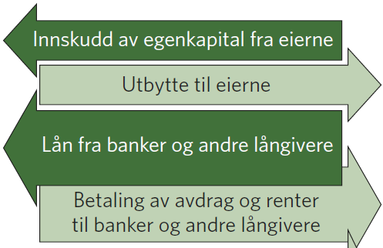
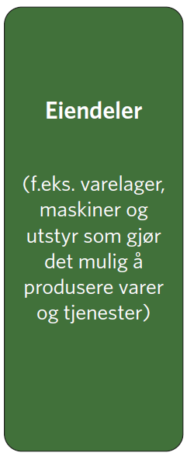
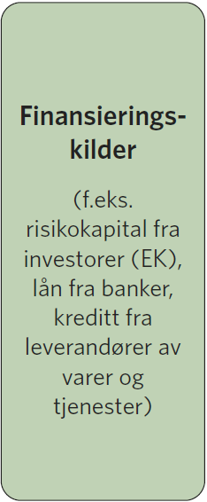
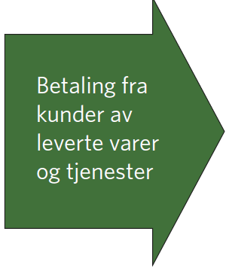
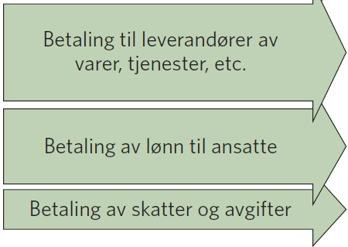
Kontantstrømmer (cash flows)
En grovskisse av betalingsstrømmene i en bedrift
Hvis summen av de mørkegrønne over tid er større enn summen av de lysegrønne, => at virksomheten har positiv kontantstrøm
BUS101_Bedriftsøkonomiske sammenhenger
s. 15

Slide 16
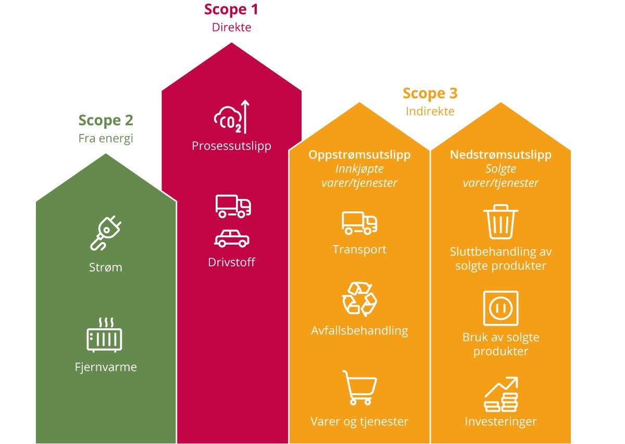
Klima-regnskapet; GHG-protokollen
I henhold til GHG–protokollen er det obligatorisk å rapportere på Scope 1 og 2, mens Scope 3 er frivillig.
https://www.visualcapitalist.com/cp/animated-two-centuries-of-global-surface-temperatures/
BUS101_Bedriftsøkonomiske sammenhenger
s. 16

Slide 17
Rapporteringskrav for likestilling og mangfold
Hovedmålet med aktivitets- og redegjørelsesplikten (ARP) er å sikre at norske selskaper jobber systematisk med likestilling og mangfold i virksomheten.
Iht. likestillings- og diskrimineringsloven har alle virksomheter i Norge en aktivitetsplikt for å fremme likestilling og hindre diskriminering på arbeidsplassen.
Lovens formål er å fremme likestilling og hindre diskriminering pga.
kjønn,
graviditet, permisjon ved fødsel eller adopsjon,
omsorgsoppgaver,
etnisitet,
religion, livssyn,
funksjonsnedsettelse,
seksuell orientering, kjønnsidentitet, kjønnsuttrykk,
Alle offentlige virksomheter – uavhengig av størrelse - og private virksomheter med mer enn 50 ansatte skal rapportere i henhold til kravene i ARP.
BUS101_Bedriftsøkonomiske sammenhenger
s. 17

Slide 18
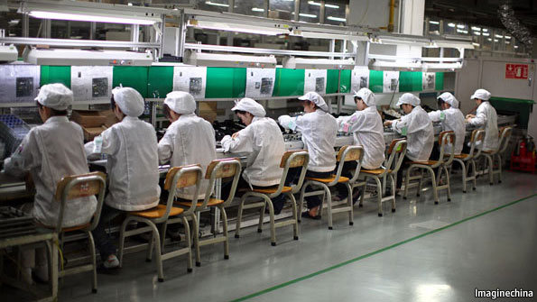
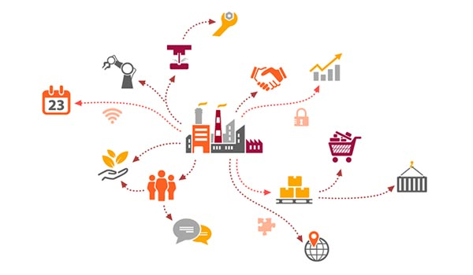
Åpenhetsloven
Åpenhetsloven skal fremme virksomheters respekt for menneskerettigheter og anstendige arbeidsforhold, samt sikre allmenheten tilgang på informasjon.
Loven bedriftene informasjonsplikt og en plikt til å gjennomføre aktsomhetsvurderinger (kartlegging og vurdering av negativ påvirkning eller skade i bedriften selv eller i leverandørkjeden.
Bedrifter pålegges ansvar for å forsøke å stanse, redusere eller forebygge den negative påvirkningen.
For at en norsk virksomhet skal være omfattet av loven må den:
Være hjemmehørende i Norge
tilby varer og tjenester i eller utenfor Norge
være en større virksomhet
For at en utenlandsk virksomhet skal være omfattet av loven må den:
være skattepliktig til Norge
tilby varer og tjenester i Norge
være en større virksomhet
BUS101_Bedriftsøkonomiske sammenhenger
s. 18

Slide 19
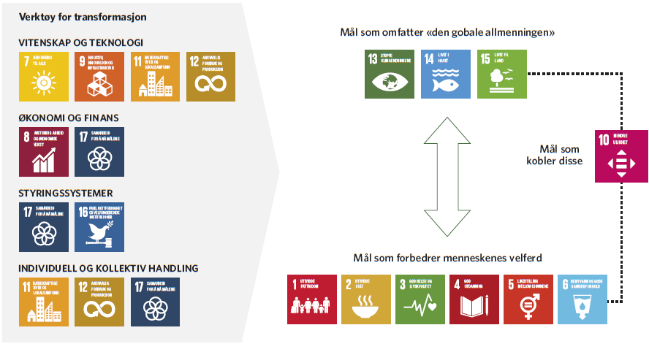
Bærekraftsmålene og rapportering
FNs 17 bærekraftsmål gir et globalt rammeverk for en renere klode og en mer rettferdigverden innen 2030.
Bedrifter definerer typisk hvilke av bærekraftsmålene som for dem er de mest relevante og foretar vesentlighetsvurderinger i henhold til dette.
Global Reporting Initiative (GRI) og TCFD (Task Force on Climate-Related Financial Disclosures) er anerkjente og mye benyttede standarder for bærekraftsrapportering.
Formålet med disse standardene er blant annet å gjøre det lettere å sammenligne bedrifter på tvers av landegrenser og sikre kvaliteten på informasjon om de påvirkningene bedriftene har på omgivelsene.
BUS101_Bedriftsøkonomiske sammenhenger
s. 19

Slide 20
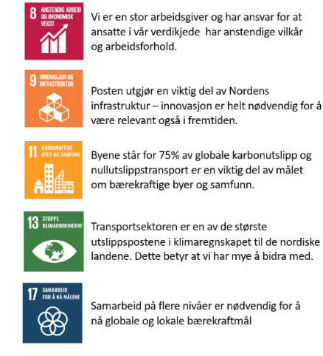
§ 3-3c. Redegjørelse om samfunnsansvar
Store foretak skal utarbeide en redegjørelse om samfunnsansvar som minst omhandler
miljø
sosiale forhold
arbeidsmiljø
likestilling og ikke-diskriminering
overholdelse av menneskerettigheter, og
bekjempelse av korrupsjon og bestikkelser.
Opplysningene skal gis i det omfang som er nødvendig for å forstå foretakets utvikling, resultat, stilling og konsekvenser av foretakets virksomhet.
BUS101_Bedriftsøkonomiske sammenhenger
s. 20

Slide 21
Etikk og lovgivning
Finansregnskapet danner en del av grunnlaget for beregning av skatt og avgifter. Skatten beregnes i et eget skatteregnskap.
Det betyr at Stortinget har vedtatt ulike lovpålagte krav til hvordan et finansregnskap skal føres. De finnes blant annet i
• lov om årsregnskapet mv. av 1998 (regnskapsloven)
• lov om aksjeselskaper (AS) av 1997
• lov om allmennaksjeselskaper (ASA) av 1997
• lov om bokføring av 2004 (bokføringsloven)
• skatteloven av 1999
Norske regnskaper forholder seg til GRS (god regnskapsskikk)
Børsnoterte foretak skal anvende IFRS (International Financial Reporting Standards) i konsernregnskapet.
Selskaper notert på Oslo Børs er underlagt stadig mer omfattende rapporteringskrav relatert til bærekraft. Regnskapslovens paragraf 3-3c. omhandler redegjørelse om samfunnsansvar.
Etisk opptreden virker positivt på omgivelsenes tillit og bedriftens omdømme.
Bedrifter som vektlegger å opptre etisk korrekt tiltrekker seg kunder som mener at etikk er viktig og etikk blir således et konkurransefortrinn.
Bedriften blir en mer attraktiv arbeidsgiver og øker de ansattes trivsel, motivasjon og tillit til ledelsen.
Etikk kan synliggjøre foretakets verdigrunnlag, vise at foretaket tar samfunnsansvar og utgjøre et viktig ledd i dets merkevarebygging.
BUS101_Bedriftsøkonomiske sammenhenger
s. 21

Slide 22
https://create.kahoot.it/my-library/kahoots/all
BUS101_Bedriftsøkonomiske sammenhenger
s. 22

Slide 23
Oppsummering
Finansregnskapet er et hjelpemiddel til å vurdere en virksomhets økonomiske utvikling og stilling på et bestemt tidspunkt og det økonomiske resultatet av virksomheten for en bestemt periode.
De viktigste brukerne av regnskapsinformasjon er eierne, långiverne, ledelse, ansatte, leverandører, kunder og myndighetene.
Egenkapitalen er IKKE bedriftens egne penger. Den er definert ved egenkapitallikningen som er differansen mellom verdien av en bedrifts eiendeler og det bedriften har i gjeld og andre forpliktelser (et mer beskrivende begrep er «eiernes kapital»).
Utgift er en betalingsforpliktelse som gjengjeldelse for en mottatt vare/tjeneste; Kostnad er forbruk av ressurser målt i penger.
Verdifallet av et anleggsmiddel er en kostnad som påvirker resultatet. Periodiseringen kalles avskrivning, og representerer verdiforringelsen eller «forbruket» av det aktuelle anleggsmidlet.
Regnskapsanalyse er beregninger og vurderinger vi foretar av en virksomhets økonomiske tilstand og utvikling (historisk) på grunnlag av regnskapsdata. Nøkkeltall har begrenset interesse med mindre de tolkes i en større sammenheng.
Arbeidskapital = omløpsmidler – kortsiktig gjeld
Kontantstrømmer (cash flows) som viser forskjellen mellom bevegelsen av penger inn og ut i løpet av en regnskapsperiode.
Det påhviler regnskapsføreren og bedriften et betydelig etisk ansvar å utarbeide regnskaper på en ryddig og ærlig måte.
Finansregnskapet er forbundet med mye lovgivning og klare regler. Overtredelser kan straffes etter straffeloven.
God rapportering på bærekraftsrelaterte forhold gjør seg stadig mer gjeldende.
BUS101_Bedriftsøkonomiske sammenhenger
s. 23

Slide 24
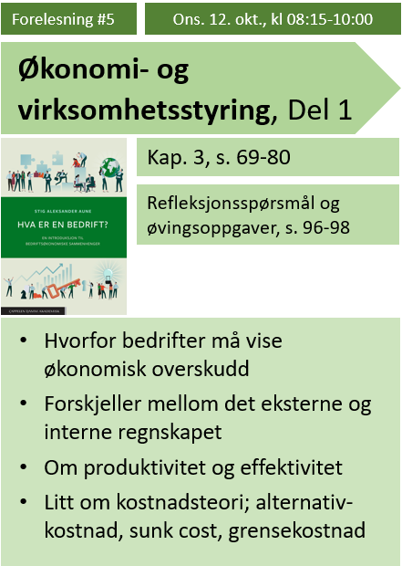
Forberedelse til neste forelesning (12/10)
BUS101_Bedriftsøkonomiske sammenhenger
s. 24

Slide 25
Takk for i dag!

